Slide 1
Titkosítás
Alapfogalmak ismétlése – rövid összefoglaló
9. óra

Slide 2
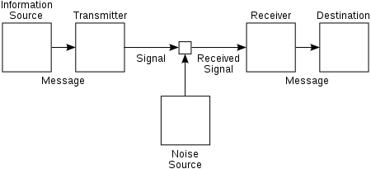
Mit és hol kódoltunk?
Kommunikációs csatorna
Eredeti üzenet kódolása – forráskódolás (Információ és entrópia mérőszámok)
Csatornakódolás (kölcsönös entrópia, redundáns kódok a továbbítás biztonságáért)

Slide 3
A csatornakódolás problémái
Zaj, azaz a csatorna be- és kimenete különbözik (Hamming távolság, hibafelismerő és hibajavító kódok)
Továbbítás/tárolás költségeinek csökkentése (tömörítési eljárások)
Titkosítás (adatvédelem az illetéktelen „kódolvasók” aktív vagy passzív támadásaitól a továbbításkor)
„Igazi” biztonságot csak az a titkosítás nyújt, amely tetszőleges mennyiségű választott nyílt szöveg esetén is feltörhetetlen valós időben – gyakorlatban és/vagy elméletben feltörhetetlen titkosítás.

Slide 4
Általános rövid összefoglaló:
Tekintettel arra, hogy más tárgyból is tanulják, csak egy rövid fogalom lista – ismerni kell őket nagy vonalakban a második ZH-hoz.
Az áttekintéshez javaslom:
http://www.agr.unideb.hu/~agocs/informatics/01_h_history/h_jpte_internet_web/amirisc.ttk.pte.hu/network/AJ0901.htm#Titkos%C3%ADt%C3%A1si%20modell%20%C3%A9s%20alapfogalmak

Slide 5
Fogalomtár
az elküldeni kívánt eredeti szöveg a nyílt szöveg (plaintext)
a titkosítási eljárás létrehozza a titkosított szöveget (ciphertext – kriptogram)
Alapvető eljárások
„egyszerű” helyettesítő eljárások
kulcs alapú eljárások, kulccsal paraméterezünk
(A titkosítási kulcs és a megfejtési kulcs nem feltétlenül azonos, de ebben az esetben összetartoznak.)
hibrid eljárások (pl. kulcs alapú + keverő algoritmus)
A megfejtési eljárás eredményeképpen az eredeti nyílt szöveg áll elő.

Slide 6
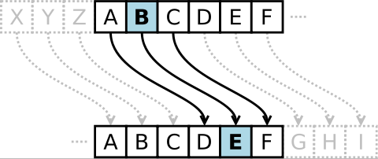
Helyettesítő eljárások – Ceasar titkosítás
Általános: k-eltolás
Általánosítás: a kulcs olyan hosszú, mint az abc, azaz pl. a 26 betűs angol abc betűit helyettesíthetjük az abc betűinek bármely permutációjával
A lehetséges kulcsok száma: 26!≈4*10²⁶
Megfejtési idő: 10¹³ év (?)
plaintext: aábcdeéfghijklmnoöpqrstuüvwxyz ciphertext: deéfghijklmnoöpqrstuüvwxyzaábc Az írásjelek és a szóközök változatlanul mennek át.
https://hu.wikipedia.org/wiki/Caesar-rejtjel

Slide 7
Vigenére-féle rejtjelezés
Az egymást követő jelekből álló nyílt szöveg alá azonos abc-ből származó (ismert) kulcsot alkalmazzunk
Előnye: könnyen megjegyezhető kulcsszó.
Hátrány: a kulcs hosszának megsejtésekor a probléma visszavezethető az egyábécés titkosításra
Elegendő titkos szöveg rendelkezésre állásakor statisztikai módszerrel ismét elemezhető - számítógéppel nem probléma
Áthidalható ez a probléma, ha a kulcs hosszabb, mint a szöveg, de ennek a gyakorlati alkalmazása erősen korlátozott - le kell írni, mert nem megjegyezhető.
Betűk helyett nagyobb egységek kódolása is lehetséges, például betűpároké vagy szavaké.

Slide 8
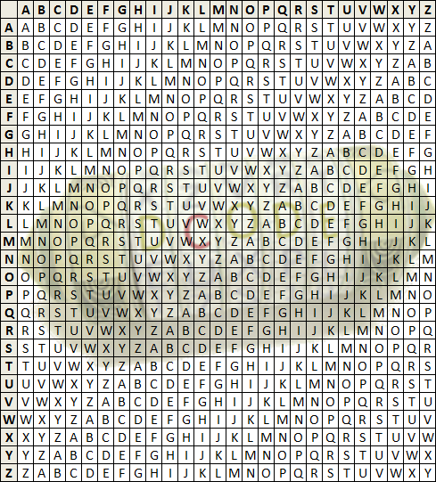
Vigenére-féle rejtjelezés
E R E D E T I S Z O V E G
+ + + + + + + + + + + + +
K U L C S K U L C S …
_________________________
O L ….
https://www.youtube.com/watch?v=SkJcmCaHqS0
https://www.dcode.fr/vigenere-cipher

Slide 9
Számítógépes titkosítási módszerek
Mi a cél?
Akadémiai és üzleti/hadi/… megközelítés
A széles körben elterjedt platformok és szoftverek feltörése mindennapos probléma

Slide 10
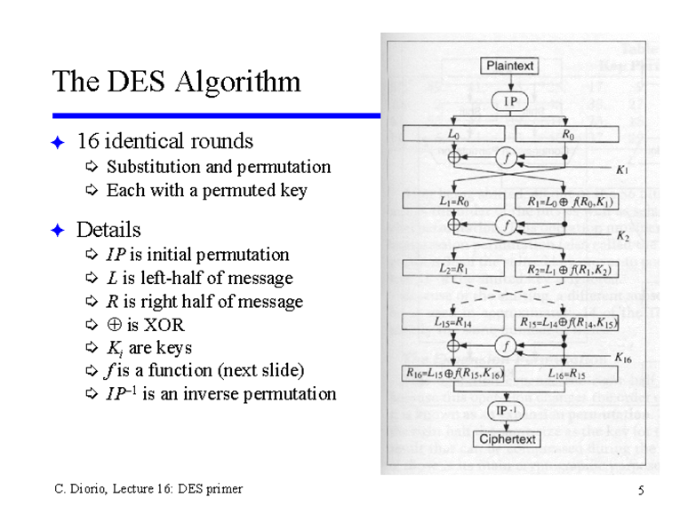
Hibrid módszerek - DES
USA kormányának 1977-ben elfogadott szabványa a DES.
56 bites kulcs parametrizálja, 64 bites blokkokat titkosít 64 bites blokkokká.
Egyábécés rejtjelezés, amely 64 bites jeleket használ.

Slide 11
Hibrid módszerek - DES
Az 56 bites kulcs túl rövid, könnyű feltörni (hosszabb kulcs? )
3DES - kettő vagy három titkosító kulcsot használ a hagyományos DES által használt egy kulccsal szemben - háromszoros titkosítási eljárást jelent az ilyen eljárást többszörös titkosításnak nevezzük.
„A többszörös titkosítás, több különböző eljárással is megvalósítható. Legegyszerűbb módszere a titkosítási eljárások egymásba skatulyázása. A szöveget titkosítjuk a DES algoritmussal, a kapott első titkosított szöveget egy másik kulcsot használva ismét titkosítjuk, majd a második titkosított szöveget ismét titkosítjuk a harmadik kulccsal. Ez lényegesen megnöveli a titkosítás feltöréséhez szükséges erőforrásigényt, ezzel növeli annak biztonságosságát.
A 3DES erősebb titkosítást eredményez és ezért a mai napig népszerű és széles körben elterjedt.”*
*https://hu.wikipedia.org/wiki/Szimmetrikus_kulcs%C3%BA_rejtjelez%C3%A9s

Slide 12
Mi legyen a kulcsokkal?
A szimmetrikus kulcsú rejtjelezés vagy titkosítás lényege, hogy mind a küldő mind a fogadó ugyanazzal a kulccsal végzi a titkosítást és a megfejtést.
Minden szimmetrikus kulcsú titkosítás alapja a megosztott titok elve. (példa: DES, 3DES, IDEA)
A használt titkosítási kulcs különleges eljárást, biztonságot igényel. Ezt speciális kulcskezelési rendszerek támogatják. Problémát okoz, hogy a kulcs egyértelműen feloldja a védett információt.
Speciális feladat a titkos kulcs küldő és fogadó fél közötti cseréjének a megoldása, a titkosító kulcsok biztonságának védelme a helyi számítógépeken, … (egyik megoldás a „darabolás”)
Gyorsak és nincs különösebb erőforrás igényük. Hátrányuk pedig, hogy földrajzilag távol eső helyekre kell teljesen azonos titkosítási kulcsokat eljuttatni és megfelelő biztonsággal tárolni.

Slide 13
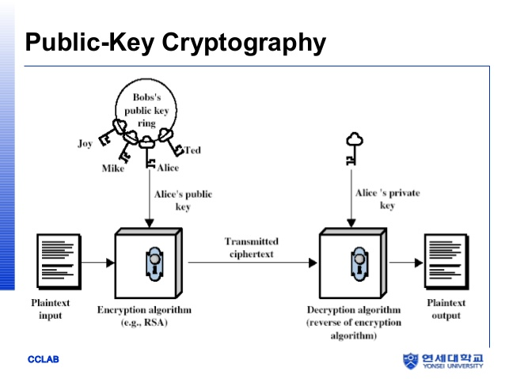
Nyilvános kulcsok módszere
RSA eljárás és módszere
Javasolt forrás pl. : http://slideplayer.hu/slide/2107814/
Digitális aláírás
…
Alapvető forrás: Galántai tanár úr jegyzete, 5. fejezet.

Slide 14
Nyilvános kulcsú titkosításnál minden egyes felhasználóhoz két kulcs tartozik: egy titkos és egy nyilvános. A titkos és a nyilvános kulcs szerepe szimmetrikus. Ha N jelöli a nyilvános kulcs alkalmazását, T a titkos kulcsét, és x egy kódolandó információ, akkor
N(T(x))=x és T(N(x))=x
A módszer lényege, hogy rendkívül nehéz T-ből N-et meghatározni, továbbá T nem törhető fel választott nyílt szöveggel. Ezeket a követelményeket teljesíti például az MIT-n kidolgozott RSA algoritmus.

Slide 15

Minden felhasználónak generálnia kell a maga részére egy nyilvános/titkos kulcs párt. Ezután a nyilvános kulcsot minél szélesebb körben ismertté kell tenni, a titkos kulcsra értelemszerűen vigyázni kell.
Bárki, aki titkosított üzenetet akar küldeni, nem kell mást tegyen, mint a fogadó nyilvános kulcsával kódolnia kell az üzenetet. A nyilvános kulcs ismerete nem segít abban, hogy a titkos kulcsot megfejtsük, ezért ha egy üzenetet valaki nyilvános kulcsával kódoltunk, akkor már magunk sem tudjuk azt visszafejteni, csakis a fogadó.

Slide 16
Visszafelé? „Aláírás”
Ha hitelesíteni akarunk egy üzenetet, akkor a saját titkos kulcsunkat használjuk. Az üzenetből képezünk egy az üzenetnél jóval rövidebb számot/üzenetet, amit az üzenet ellenőrző összegének, "ujjlenyomatának" is nevezhetünk. Ezt a számot kódoljuk azután a saját titkos kulcsunkkal. A fogadó ezt csakis a mi nyilvános kulcsunkkal tudja "kinyitni" és így biztos lehet abban, hogy az üzenetet valóban mi küldtük.
Az üzenet ilyen esetben nincs feltétlenül kódolva, de mivel az egész üzenet ujjlenyomatát tartalmazza az aláírásunk, az üzeneten végrehajtott minden változtatás kiderül a fogadó oldalon.
Ilyen módon - hasonlóan ahhoz, mint amikor aláírunk valamit - a hitelesítéssel nem csak azt garantálhatjuk, hogy kitől származik az üzenet, hanem azt is, hogy az pontosan ugyan az. Ez alkalomadtán - akár csak az aláírás - arra is alkalmas, hogy valamiről bebizonyosodjon, hogy mi hoztuk létre.
Következésképpen a titkos kulcsunkra nem csak azért kell vigyáznunk, hogy a nekünk küldött üzeneteket ne fejtsék meg illetéktelenek, hanem azért is, hogy mások ne tudjanak „okirathamisítást” végrehajtani a kárunkra.

Slide 17
RSA algoritmus
Válasszunk két nagy prímszámot, (amelyek nagyobbak mint 10¹⁰⁰ ), majd számítsuk ki a
n = p*q és z = (p-1)*(q-1) számokat
Legyen d egy a z-hez képest relatív prím keressünk egy olyen e-t, amelyre e*d mod z = 1
A titkos kulcs a (d, n) pár, a nyilvános kulcs az (e, n) pár
Kódolás C = P^{e} mod n Dekódolás: P = C^{d} mod n
A kódolás fix méretű blokkokra tördelve történik, a kódolandó blokkok log₂ n-nél kevesebb bites egységek.
A kód feltöréséhez n-t fel kellene bontani p-re és q-ra hogy z és ebből d meghatározható legyen.
A szerzők nevének kezdőbetűiből: Rivest-Shamir-Adleman “public key criptography”
Biztonság alapelve: nagy számok tényezőkre bontásának nehézsége. Példa: 200 jegyű szám felbontása a mai számítógépekkel 4 milliárd évig tart.
http://vassanyi.ginf.hu/info/rsa/index.html

Slide 18
És még sokan mások…

Slide 19
Válaszolja meg a következő kérdéseket, ismételje át a következő fogalmakat!
Miért fontos a titkosítás?
Milyen típusú támadások léteznek?
Történelmi áttekintés:
Átrendezés, behelyettesítés, Caesar módszer
Általános behelyettesítés – kulcs bevezetése
Miért probléma a nyelvi statisztika? Miért probléma az egyszeri kulcsos titkosítás?
Vigenère-rejtjel
Enigma – keverő algoritmus résszel bővült
DES, RSA algoritmus főbb jellemzői, lépései, elemei…

